Slide 1


第二章 矩阵及其运算
第一节 矩阵的基本概念

Slide 2

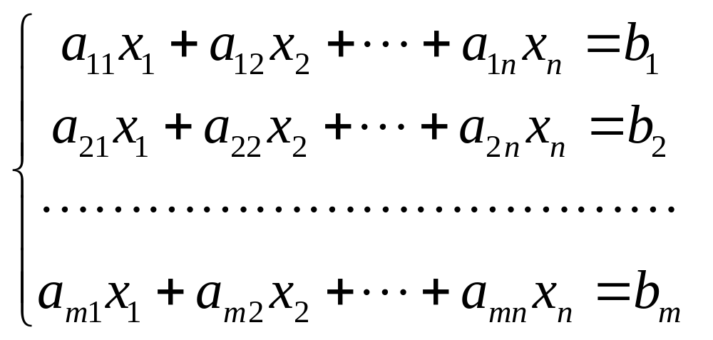
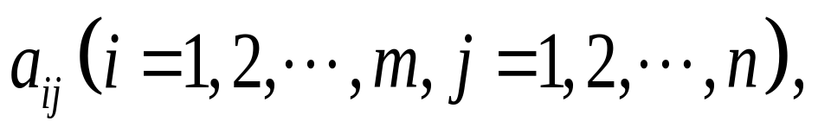
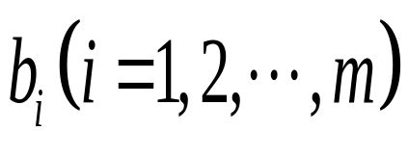
一 矩阵概念的引入
1. 线性方程组
系数
的解取决于
常数项

Slide 3
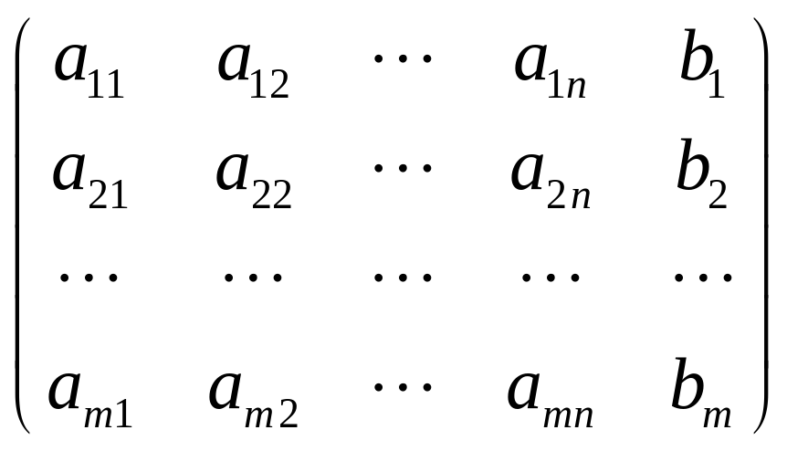
线性方程组的系数与常数项按原位置可排为
对线性方程组的
研究可转化为对
这张表的研究.
称为线性方程组的增广矩阵。

Slide 4
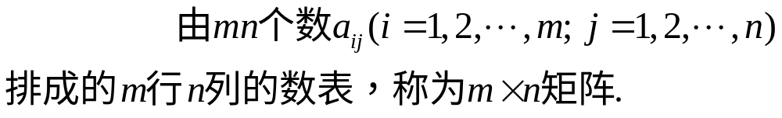
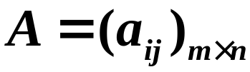

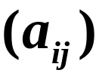
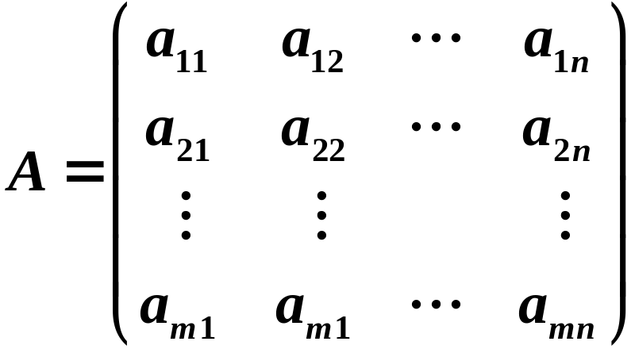



二、矩阵的定义
定义2.1.1
记作：
元素
行标
列标
称为矩阵 的 元.

Slide 5
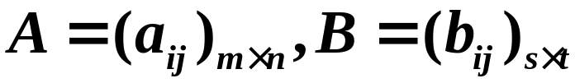

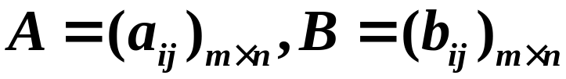
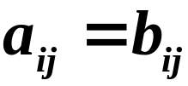
注：
１、
元素是实数的矩阵称为实矩阵,
２、
只有一行的矩阵称为行矩阵,
只有一列的矩阵称为列矩阵.
３、
行数与列数相等的矩阵称为ｎ阶方阵,
4、
若 ，且 ，
称两矩阵同型.
5、
若 ，且 ，
称两矩阵相等.

Slide 6
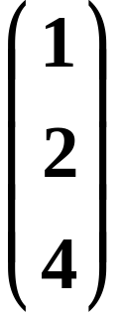

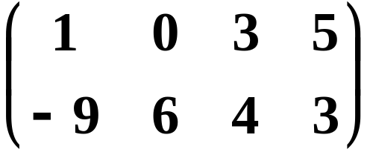

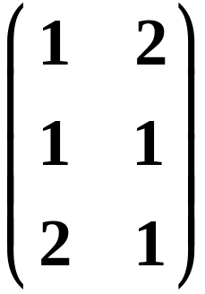
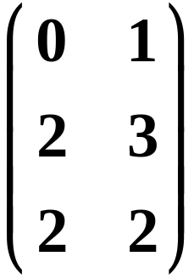



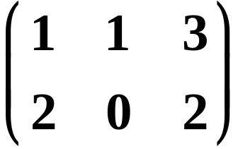

例如
矩阵
实矩阵
（列矩阵）
矩阵（行矩阵）
两矩阵同型
矩阵（１阶方阵）
两矩阵相等

Slide 7



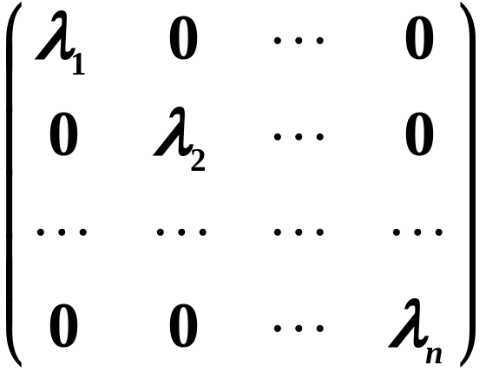

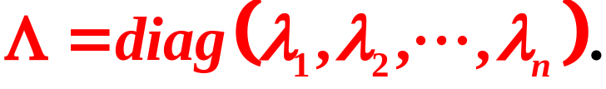
三、几种特殊的矩阵
１、零矩阵
个元素全为零的矩阵称为零矩阵.
记作 或 .
注意 不同的零矩阵未必相等的.
２、对角矩阵
主对角线以外的所有元素全为零的方阵称为对角阵.
记作

Slide 8
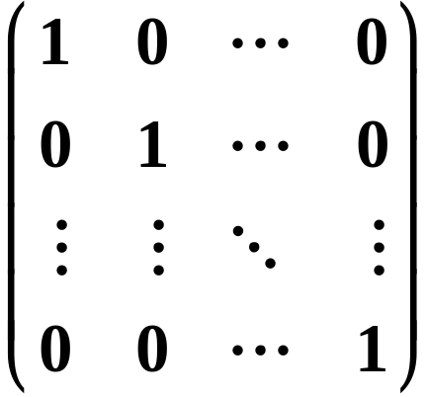


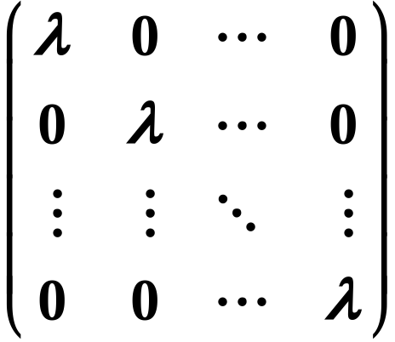

３、单位矩阵
主对角线上的所有元素全为1的对角阵称为单位阵.
全为1
记作
4、数量矩阵
主对角线上的所有元素全为 的对角阵称为数量阵.
全为
记作

Slide 9
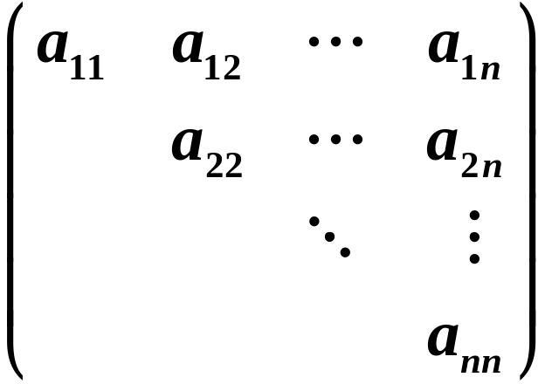
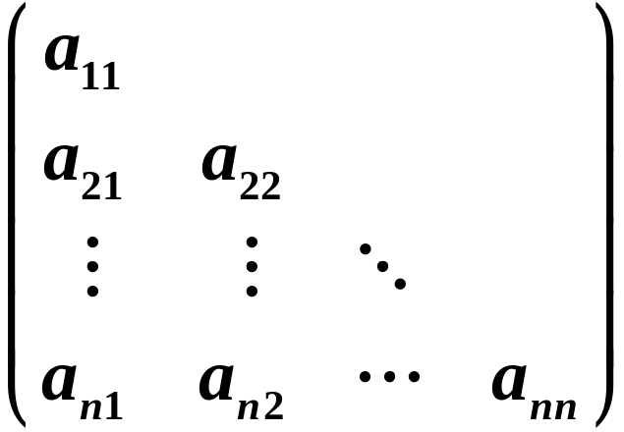
5、三角矩阵
形如
的矩阵称为
上三角矩阵.
的矩阵称为
形如
下三角矩阵.
上三角矩阵与下三角矩阵统称为三角阵.

Slide 10
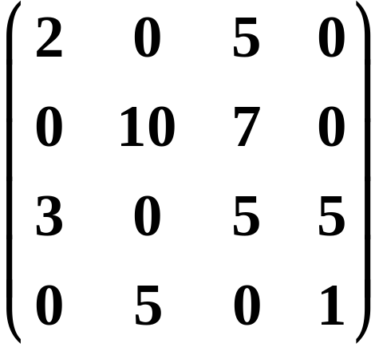

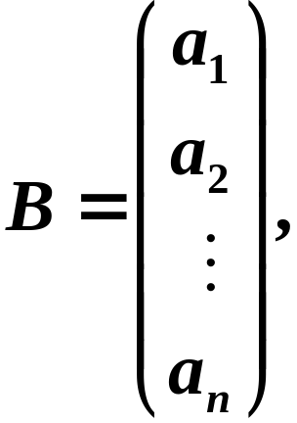


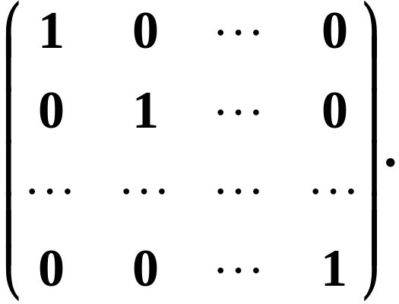
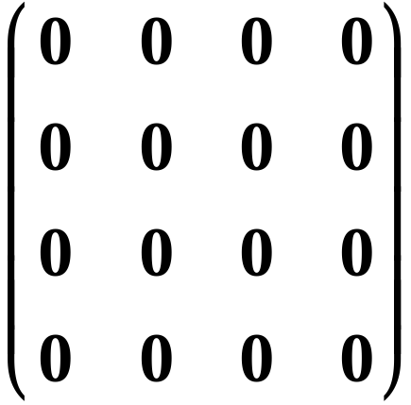
五、小结
(1)矩阵的概念
方阵
行矩阵与列矩阵；
(2) 特殊矩阵
单位矩阵；
对角矩阵；
零矩阵.

